Slide 1
Notes:
BIENVENIDA Y SALUDOS
Bienvenidos a nuestra clase de hoy. Es una bendición estar juntos para seguir creciendo en el conocimiento de la Palabra de Dios y como discípulos de Él.

Slide 2
Lección 7
Hábito 4: Orar por y con Otros
Notes:
Introducción breve a la lección
Hoy, exploramos el cuarto hábito de un discípulo de Cristo: Orar por y con otros.

Slide 3
Oración
Notes:
Oración
Comienza con la siguiente oración (o usa una propia):
Padre Celestial, te damos gracias por este momento que nos concedes para estudiar tu Palabra. Te pedimos que abras nuestro corazón y mente para comprender la importancia de la oración en nuestra vida diaria. Ayúdanos a orar con fe, con confianza y según tu voluntad. Que tu Espíritu Santo nos guíe en esta lección y nos enseñe a ser fieles en la oración. En el nombre de Jesús oremos, Amén.

Slide 4
Objetivos de la Lección
Analizar y aplicar Lucas 11:1-13 utilizando el método de las 4C.
Describir el hábito de un discípulo: Orar con y por otros.
Analizar las oraciones de Pablo.
Notes:
OBJECTIVOS DE LA CLASE
Presente los tres objetivos principales de la lección. Invite a los estudiantes a tomar notas y a tener sus Biblias listas.
En la lección hoy día, nuestro objetivo es:
1. Analizar y aplicar la historia de Lucas 11:1-13 utilizando el método de las 4C.
2. Describir el hábito de un discípulo: Orar con y por otros.
3. Analizar las oraciones de Pablo.

Slide 5
Captar
Según el video de la tarea ¿cuales son los beneficios y bendiciones de orar por y con los demás?
Notes:
CAPTAR Este paso sirve como “gancho” para captar la atención y preparar el corazón para recibir el mensaje de Dios.
Según el video ¿cuáles son los beneficios y bendiciones de orar por y con los demás? Permite que los estudiantes contestan.
Mientras vivimos como discípulos que quieren hacer discípulos de otros, oramos para que Dios obre en ellos a través de la Palabra.
Orar por y con otros también puede abrir puertas para compartir el Evangelio. El Evangelio se puede compartir a través de una oración que expresa verdades bíblicas de que somos salvos solo por el trabajo de Jesús y por medio de la fe.
Ser un ejemplo de oración como el hábito de un discípulo para aquellos que son nuevos en la fe.

Slide 6
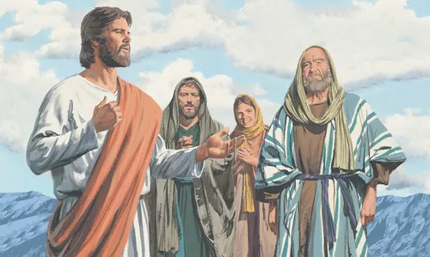
Contar
Lucas 11:1-13
Notes:
CONTAR Se puede leer directamente la historia en la Biblia o narrarla con palabras propias.
Lucas 11:1-13
En cierta ocasión, Jesús estaba orando en un lugar y, cuando terminó, uno de sus discípulos le dijo: «Señor, enséñanos a orar, así como Juan enseñó a sus discípulos.» ² Jesús les dijo: «Cuando ustedes oren, digan: “Padre, santificado sea tu nombre. Venga tu reino. ³ El pan nuestro de cada día, dánoslo hoy.⁴ Perdónanos nuestros pecados, porque también nosotros perdonamos a todos los que nos deben. Y no nos metas en tentación.”»
⁵ También les dijo: «¿Quién de ustedes, que tenga un amigo, va a verlo a medianoche y le dice: “Amigo, préstame tres panes, ⁶ porque un amigo mío ha venido a visitarme, y no tengo nada que ofrecerle”? ⁷ Aquél responderá desde adentro y le dirá: “No me molestes. La puerta ya está cerrada, y mis niños están en la cama conmigo. No puedo levantarme para dártelos” ⁸ Yo les digo que, aunque no se levante a dárselos por ser su amigo, sí se levantará por su insistencia, y le dará todo lo que necesite. ⁹ Así que pidan, y se les dará. Busquen, y encontrarán. Llamen, y se les abrirá. ¹⁰ Porque todo aquel que pide, recibe; y el que busca, encuentra; y al que llama, se le abre. ¹¹ ¿Quién de ustedes, si su hijo le pide pan, le da una piedra? ¿O si le pide un pescado, en lugar del pescado le da una serpiente? ¹² ¿O si le pide un huevo, le da un escorpión? ¹³ Pues si ustedes, que son malos, saben dar cosas buenas a sus hijos, ¡cuánto más el Padre celestial dará el Espíritu Santo a quienes se lo pidan!»

Slide 7
Considerar
Lucas 11:1-13
Notes:
CONSIDERAR Seis preguntas para repasar los sucesos, detalles y contexto de la historia: Este paso nos da la base de conocimiento para que la apliquemos bien.

Slide 8
Considerar
Lucas 11:1-13
¿Quiénes son los personajes de esta historia?
Notes:
¿Quiénes son los personajes de esta historia?
V.1 Jesús y sus discípulos.
V.1 Se menciona Juan el bautista y sus discípulos
V.2 Dios Padre
V.5 El amigo en el ejemplo de Jesús
V.13 El Espíritu Santo

Slide 9
Considerar
Lucas 11:1-13
¿Cuáles son los objetos de esta historia?
Notes:
¿Cuáles son los objetos de esta historia?
V.3 “El pan nuestro de cada día”
V.5 Los 3 panes en el ejemplo de Jesús: “Amigo, préstame tres panes.”
V.11 Una piedra: “¿Si su hijo le pide pan, le da una piedra?”
V. 11 Un pescado y una serpiente. “¿O si le pide un pescado, le da una serpiente?”
V.12 Un huevo y un escorpión. “¿O si le pide un huevo, le da un escorpión?”

Slide 10
Considerar
Lucas 11:1-13
¿Dónde ocurrió la historia?
Notes:
¿Dónde ocurrió la historia?
El texto no especifica un lugar exacto, pero Jesús estaba en un sitio donde oraba con sus discípulos.

Slide 11
Considerar
Lucas 11:1-13
¿Cuándo ocurrió la historia?
Notes:
¿Cuándo ocurrió la historia?
Durante el ministerio terrenal de Jesús.

Slide 12
Considerar
Lucas 11:1-13
¿Cuál es el problema?
Notes:
¿Cuál es el problema?
Los discípulos no saben cómo orar y necesitan que Jesús les enseñe.

Slide 13
Considerar
Lucas 11:1-13
¿Se resuelve el problema? ¿Cómo?
Notes:
¿Se soluciona el problema?
Sí, Jesús enseña a sus discípulos cómo orar y los anima a confiar en que Dios responderá sus oraciones.

Slide 14
Consolidar
Lucas 11:1-13
Notes:
CONSOLIDAR Hacemos estas cuatro preguntas para dar firmeza, o aplicar la Palabra de Dios a nuestros corazones y a nuestras vidas.

Slide 15
Consolidar
Lucas 11:1-13
¿Cuál es el punto principal de la historia?
Notes:
¿Cuál es el punto principal de la historia?
Jesús enseña el Padrenuestro y explica la importancia de la persistencia en la oración.

Slide 16
Consolidar
Lucas 11:1-13
¿Qué pecado veo en esta historia y confieso en mi vida?
Notes:
¿Qué pecado veo en esta historia y confieso en mi vida?
La falta de oración constante.
La duda en el poder de Dios.
La falta de confianza en que Él proveerá.

Slide 17
Consolidar
Lucas 11:1-13
¿En qué versos y palabras de esta historia veo el amor de Dios hacia mí?
Notes:
¿En qué versos y palabras de esta historia veo el amor de Dios hacia mí?
V.2-4 Jesús nos da el Padrenuestro, un gran ejemplo de cómo orar.
V. 9-10 Así que pidan, y se les dará. Busquen, y encontrarán. Llamen, y se les abrirá. Porque todo aquel que pide, recibe; y el que busca, encuentra; y al que llama, se le abre.”
V.13 Cuánto más el Padre celestial dará al Espíritu Santo a quienes se lo pidan.

Slide 18
Consolidar
Lucas 11:1-13
¿Qué pediré que Dios obre en mí para poner en práctica su Palabra?
Notes:
¿Qué pediré que Dios obre en mí para poner en práctica su Palabra?
Que me ayuda a orar en el Espíritu Santo que hace mi voluntad como la voluntad de Dios.
Que me da la confianza en que mi Padre Celestial me está escuchando y que Él me responderá conforme a su voluntad.

Slide 19
Objetivos de la Lección
Analizar y aplicar Lucas 11:1-13 utilizando el método de las 4C.
Describir el hábito de un discípulo: Orar con y por otros.
Analizar las oraciones de Pablo.
Notes:
En la lección de hoy, nuestro objetivo es:
1. Analizar y aplicar la historia de Lucas 11:1-13 utilizando el método de las 4C.
2. Describir el hábito de un discípulo: Orar con y por otros.
3. Analizar las oraciones de Pablo.

Slide 20
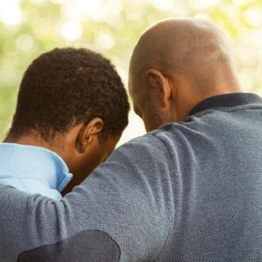
Hábito 4: Orar con y por otros
Estad siempre gozosos. Orad sin cesar. Dad gracias en todo, porque esta es la voluntad de Dios para con vosotros en Cristo Jesús.
1 Tes. 5:16-18
Notes:
Hábito 4: Orar con y por otros
Estad siempre gozosos. Orad sin cesar. Dad gracias en todo, porque esta es la voluntad de Dios para con vosotros en Cristo Jesús. 1 Tes. 5:16-18

Slide 21
Jesús y la oración
Oró en la mañana (Marcos 1:35)
Subió al monte (Mateo 14:23)
Se retiraba a lugares apartados (Lucas 5:15-16)
Oró antes de elegir los discípulos (Lucas 6:12)
Oró en Getsemaní (Lucas 22:39-46)
Oró por sus enemigos (Lucas 23:34)
Notes:
Jesús y la oración
La oración es esencial en la vida de un discípulo. Jesús lo sabía y dedicó mucho tiempo a orar. Nunca estuvo tan ocupado como para no encontrar tiempo para ello.
Su vida tenía un ritmo de retiro y regreso: buscaba momentos de soledad para orar y luego volvía a la gente. Aquí algunos ejemplos:
Marcos 1:35 Muy de mañana, cuando todavía estaba muy oscuro, Jesús se levantó y se fue a un lugar apartado para orar.
Mateo 14:23 Luego de despedir a la gente, subió al monte a orar aparte.
Lucas 5:15-16 Pero su fama extendiéndose, y mucha gente se reunía para escucharlo y para que los sanara de sus enfermedades; pero Jesús se retiraba a lugares apartados para orar.
Lucas 6:12 Antes de elegir a los apóstoles, pasó la noche en oración.
Lucas 22:39-46 Oró fervientemente en Getsemaní antes de su arresto.
Lucas 23:34 Oró por sus enemigos.

Slide 22
Según las Escrituras ¿qué es la oración?
Notes:
2. Según las Escrituras, ¿qué es la oración?

Slide 23
¿Qué es la oración?
La communion del corazón del creyente con Dios.
El deseo de los humildes oíste, oh Jehová;
Tú dispones su corazón y haces atento tu oído.
Salmos 10:17
Notes:
La oración es la comunión del corazón del creyente con Dios.
Puede expresarse verbalmente, pero sin el corazón no es solo palabrería vacía. Jesús advirtió: Y al orar, no hablen solo por hablar como hacen los gentiles, porque ellos se imaginan que serán escuchado por sus muchas palabras (Mateo 6:7).
La oración puede ser el deseo silencioso del corazón que se presenta ante Dios por medio de Cristo: “El deseo de los humildes oíste, oh, Jehová; Tú dispones su corazón y haces atento tu oído” (Salmo 10:17). Un suspiro, una lágrima o levantar los ojos al cielo reflejan el deseo del corazón.

Slide 24
¿Qué es la oración?
La oración del creyente está escuchada por Dios.
Los ojos del Señor están sobre los justos, y sus oídos están atentos a sus oraciones.
1 Pedro 3:12
Notes:
La oración del creyente está escuchada por Dios.
La oración del justo es poderosa y efectiva (Santiago 5:16b) por ser escuchado por Dios todopoderoso.
Los ojos del Señor están sobre los justos, y sus oídos están atentos a sus oraciones (1 Pedro 3:12).

Slide 25
¿Qué es la oración?
Por medio de Jesús, nos acercamos a Dios como nuestro Padre.
En él, mediante la fe, disfrutamos de libertad y confianza para acercarnos a Dios.
Efesios 3:12
Notes:
Por medio de Jesús, nos acercamos a Dios como nuestro Padre.
Romanos 8:15 Ustedes no recibieron un espíritu que de nuevo los esclavice al miedo, sino el Espíritu que los adopta como hijos y les permite clamar: ‘Abba, Padre.’
Efesios 3:12 En él, mediante la fe, disfrutamos de libertad y confianza para acercarnos a Dios.

Slide 26
En el nombre de Jesús.
Notes:
Orar en el nombre de Jesús significa orar a Dios con fe en Jesús como nuestro Salvador; así estamos revestidos de la justicia de Cristo y nuestras oraciones son aceptables para Dios por causa de Jesús.
1 Timoteo 2:5-6 Porque hay un solo Dios y un solo mediador entre Dios y los hombres, Jesucristo hombre, el cual se dio a sí mismo en rescate por todos.
Juan 16:23 Todo lo que pidan al Padre, en mi nombre, él se lo concederá.

Slide 27
¿Qué es la oración?
Los cristianos oran conforme a la voluntad de Dios.
Adorar, arrepentirnos, pedir
Dar gracias
Amar a otros
Buscar la voluntad de Dios
Notes:
Los cristianos oran conforme a la voluntad de Dios
Dios quiere que usemos la oración para adorarle, arrepentirnos, pedirle y poner todo en sus manos (El Padrenuestro)
Dios quiere que le demos gracias en nuestras oraciones. (Filipenses 4:6).
Dios desea que incluyamos a todas las personas en nuestras oraciones. (1 Timoteo 2:1-2. Mateo 5:44. Lucas 23:34)
Dios quiere que oremos de acuerdo con su voluntad. (1 Juan 5:14). Dado que en los casos en que las Escrituras no revelan la voluntad de Dios, no sabemos cuál es la voluntad de Dios (como en el caso de una enfermedad), rogamos “que se haga tu voluntad” confiando en que la voluntad de Dios es buena.
Dios quiere que oremos confiando en que él oirá y responderá en el momento que él determina.

Slide 28
La oración NO es…
Una manera para manipular la voluntad de Dios.
A la virgen María o cualquier otro santo o dios.
Más efectiva en cierto lugares.
Notes:
3. La oración no es…
En ninguna parte de la Biblia Dios nos compromete contestar a nuestras oraciones cuándo y cómo nosotros queremos.
En ninguna parte nos dice Dios que debemos orar a la Virgen María o cualquier otro santo.
Tampoco nos dice la Biblia que la oración hecha en cierto lugar es más efectiva que aquella hecha en otra parte.

Slide 29
¿Cuáles son algunas cosas tener en cuenta cuando orando con otros?
Notes:
4. ¿Cuáles son algunas cosas tener en cuenta cuando orando con otros?

Slide 30
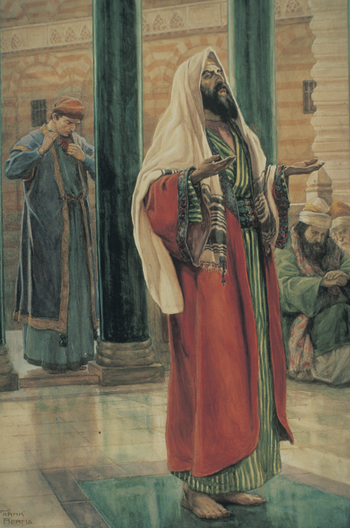
Notes:
Deseamos demostrar la oración que desea Dios (#2), enfocados en quién Dios es y no en nosotros.
Lucas 18:9-14
⁹ A unos que a sí mismos se consideraban justos y menospreciaban a los demás, Jesús les dijo esta parábola: ¹⁰ «Dos hombres fueron al templo a orar: uno de ellos era fariseo, y el otro era cobrador de impuestos. ¹¹ Puesto de pie, el fariseo oraba consigo mismo de esta manera: “Dios mío, te doy gracias porque no soy como los demás, que son ladrones, injustos y adúlteros. ¡Ni siquiera soy como este cobrador de impuestos! ¹² Ayuno dos veces a la semana, y doy la décima parte de todo lo que gano.” ¹³ Pero el cobrador de impuestos, desde lejos, no se atrevía siquiera a levantar los ojos al cielo, sino que se golpeaba el pecho y decía: “Dios mío, ten misericordia de mí, porque soy un pecador.” ¹⁴ Yo les digo que éste volvió a su casa justificado, y no el otro. Porque cualquiera que se enaltece, será humillado; y el que se humilla será enaltecido.»

Slide 31
Notes:
La oración es una expresión de unidad. Si damos la impresión de que estamos expresando unidad al orar con personas enredades en la falsa doctrina, podríamos alentarlas en una doctrina errónea que es perjudicial o mortal para su fe.

Slide 32
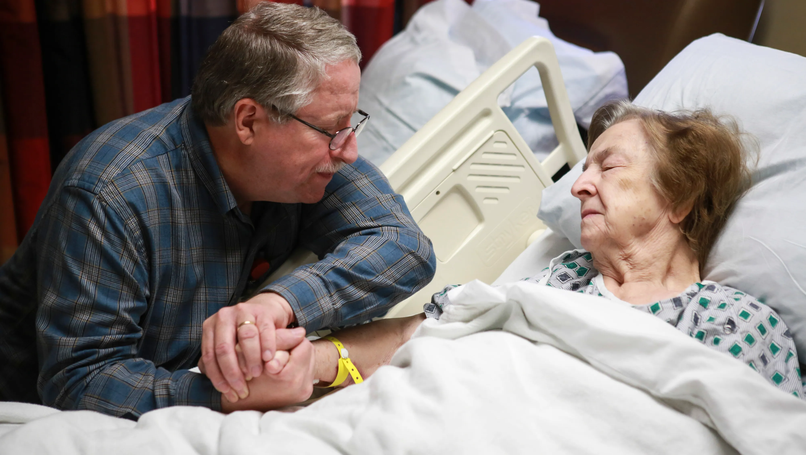
Notes:
A veces, los que andan por los hospitales orando con las personas pueden centrarse en el problema físico en lugar del problema mayor, que es el hecho de que la persona puede estar físicamente enferma, pero es aún peor que él o ella esté espiritualmente muerto y se esté dirigiendo hacia el infierno.

Slide 33
Objetivos de la Lección
Analizar y aplicar Lucas 11:1-13 utilizando el método de las 4C.
Describir el hábito de un discípulo: Orar con y por otros.
Analizar las oraciones de Pablo.
Notes:
En la lección para el dia de hoy, nuestro objetivo es:
1. Analizar y aplicar la historia de Lucas 11:1-13 utilizando el método de las 4C.
2. Describir el hábito de un discípulo: Orar con y por otros.
3. Analizar las oraciones de Pablo.

Slide 34
Considerando las oraciones de Pablo,
¿cómo deberíamos orar también nosotros como discípulos?
Notes:
1. Como discípulos, deseamos orar regularmente y conforme a la voluntad de Dios. ¿Cómo aprendemos a hacerlo? La Biblia presenta muchos ejemplos de oraciones de las cuales podemos aprender. Hoy vamos a analizar algunos ejemplos del apóstol Pablo. Mientras los leemos, anoten sus observaciones. Considerando las oraciones de Pablo en la Palabra inspirada de Dios, ¿cómo deberíamos orar también nosotros como discípulos?

Slide 35
Romanos 1:8-10
En primer lugar, por medio de Jesucristo doy gracias a mi Dios por todos ustedes y porque su fe se difunde por todo el mundo. Dios, a quien sirvo con todo mi corazón predicando el evangelio de su Hijo, es testigo de que los recuerdo siempre en mis oraciones, y de que en ellas le ruego que, si es su voluntad, me conceda que por fin pueda ir a visitarlos.
Notes:
Romanos 1:8-10 En primer lugar, por medio de Jesucristo doy gracias a mi Dios por todos ustedes y porque su fe se difunde por todo el mundo. Dios, a quien sirvo con todo mi corazón predicando el evangelio de su Hijo, es testigo de que los recuerdo siempre en mis oraciones, y de que en ellas le ruego que, si es su voluntad, me conceda que por fin pueda ir a visitarlos.

Slide 36
Romanos 15:13
¡Que el Dios de la esperanza los llene de todo gozo y paz en la fe, para que rebosen de esperanza por el poder del Espíritu Santo!
Notes:
Romanos 15:13 ¡Que el Dios de la esperanza los llene de todo gozo y paz en la fe, para que rebosen de esperanza por el poder del Espíritu Santo!

Slide 37
1 Corintios 1:4
Siempre doy gracias a mi Dios por ustedes y por la gracia que él les ha dado en Cristo Jesús.
Notes:
1 Corintios 1:4 Siempre doy gracias a mi Dios por ustedes y por la gracia que él les ha dado en Cristo Jesús.

Slide 38
Efesios 1:16-18
No ceso de dar gracias por ustedes al recordarlos en mis oraciones, para que el Dios de nuestro Señor Jesucristo, el Padre de gloria, les dé espíritu de sabiduría y de revelación en el conocimiento de él. Pido también que Dios les dé la luz necesaria para que sepan cuál es la esperanza a la cual los ha llamado, cuáles son las riquezas de la gloria de su herencia en los santos.
Notes:
Efesios 1:16-18 No ceso de dar gracias por ustedes al recordarlos en mis oraciones, para que el Dios de nuestro Señor Jesucristo, el Padre de gloria, les dé espíritu de sabiduría y de revelación en el conocimiento de él. Pido también que Dios les dé la luz necesaria para que sepan cuál es la esperanza a la cual los ha llamado, cuáles son las riquezas de la gloria de su herencia en los santos.

Slide 39
Filipenses 1:3-4
Doy gracias a mi Dios cada vez que me acuerdo de ustedes. En todas mis oraciones siempre ruego con gozo por todos ustedes.
Notes:
Filipenses 1:3-4 Doy gracias a mi Dios cada vez que me acuerdo de ustedes. En todas mis oraciones siempre ruego con gozo por todos ustedes.

Slide 40
Filipenses 1:9-11
Y esto le pido en oración: que el amor de ustedes abunde aún más y más en ciencia y en todo conocimiento, para que aprueben lo mejor, a fin de que sean sinceros e irreprensibles para el día de Cristo, llenos de los frutos de justicia que vienen por medio de Jesucristo, para gloria y alabanza de Dios.
Notes:
Filipenses 1:9-11 Y esto le pido en oración: que el amor de ustedes abunde aún más y más en ciencia y en todo conocimiento, para que aprueben lo mejor, a fin de que sean sinceros e irreprensibles para el día de Cristo, llenos de los frutos de justicia que vienen por medio de Jesucristo, para gloria y alabanza de Dios.

Slide 41
Colosenses 1:3
Siempre que oramos por ustedes, damos gracias a Dios, el Padre de nuestro Señor Jesucristo,
Notes:
Colosenses 1:3 Siempre que oramos por ustedes, damos gracias a Dios, el Padre de nuestro Señor Jesucristo,

Slide 42
1 Tesalonicenses 1:2-3
Siempre damos gracias a Dios por todos ustedes, y los tenemos presentes en nuestras oraciones. Constantemente lo recordamos delante de nuestro Dios y Padre por sus actos de fe; por su trabajo, que es fruto de su amor, y por su sufrida esperanza en nuestro Señor Jesucristo.
Notes:
1 Tesalonicenses 1:2-3 Siempre damos gracias a Dios por todos ustedes, y los tenemos presentes en nuestras oraciones. Constantemente lo recordamos delante de nuestro Dios y Padre por sus actos de fe; por su trabajo, que es fruto de su amor, y por su sufrida esperanza en nuestro Señor Jesucristo.

Slide 43
Considerando las oraciones de Pablo,
¿cómo deberíamos orar también nosotros como discípulos?
Notes:
3. Considerando las oraciones de Pablo en la Palabra inspirada de Dios, ¿cómo deberíamos orar también nosotros como discípulos? Permite que los estudiantes contesten.
Las oraciones de Pablo fueron serias, contantes (nota cuantas veces Pablo dice cosas como “siempre” y “constantemente”) y casi siempre específicas sobre el crecimiento espiritual en los demás o para agradecer a Dios por las bendiciones espirituales que vio en los demás.
Que nuestras oraciones por los demás sean serias, constantes y espiritualmente enfocadas.

Slide 44
Tarea para Lección 8
Ver un video
Leer
Reflexionar y responder
Notes:
1. Ver el siguiente video breve de instrucción: https://www.youtube.com/watch?v=DzD-qWaNmyo
2. Leer en sus Biblias la historia de Lucas 10:38-42.
3. Reflexionar y responder:
A. Según Jesús, ¿qué estaba haciendo mal Marta?
B. ¿Qué hizo María en la historia?
C. ¿Por qué el hecho de que Jesús diga que hay “una sola cosa necesaria” es un consuelo para un discípulo de Jesús?

Slide 45
Oración o Bendición
Notes:
2. Oración de clausura y despedida
Señor Dios, gracias por el tiempo que hemos pasado hoy en tu Palabra. Gracias por mostrarnos, a través de las Escrituras, cómo la oración es un regalo precioso que nos permite hablar contigo y confiar en tu amor y provisión. Te pedimos que nos ayudes a poner en práctica lo que hemos aprendido, que nuestras oraciones sean constantes y reflejen un corazón lleno de gratitud, amor y fe. Que, como Pablo, busquemos tu gloria en cada oración y recordemos orar por nuestros hermanos.
Padre, fortalece nuestra relación contigo y ayúdanos a ser luz para los demás a través de nuestras oraciones. Deseamos orar sin cesar, y confiamos que tú escuchas y respondes conforme a tu perfecta voluntad. Guarda y bendice a cada persona aquí presente, y permítenos seguir creciendo juntos en el conocimiento y amor de Cristo nuestro Salvador. En el nombre de Jesús oremos. Amén.

